Slide 1
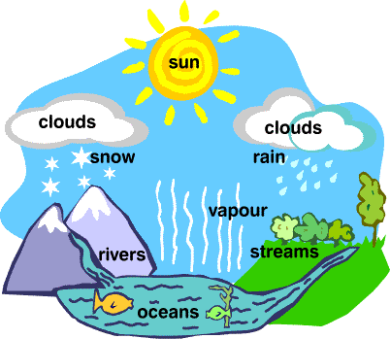
আজকের পাঠে
সবাইকে
স্বাগতম

Slide 2
পরিচিতি
৭ম শ্রেণি
বিজ্ঞান
অধ্যায় – চর্তুদশ
জলবায়ু পরিবর্তন
পাঠ- (১ ও ২
নামঃ সেলিনা খাতুন
পদবিঃ সহকারী শিক্ষক
নুরকাজী হালিমিয়া মহিলা মাদরাসা, ফটিকছড়ি, চট্টগ্রাম।

Slide 3
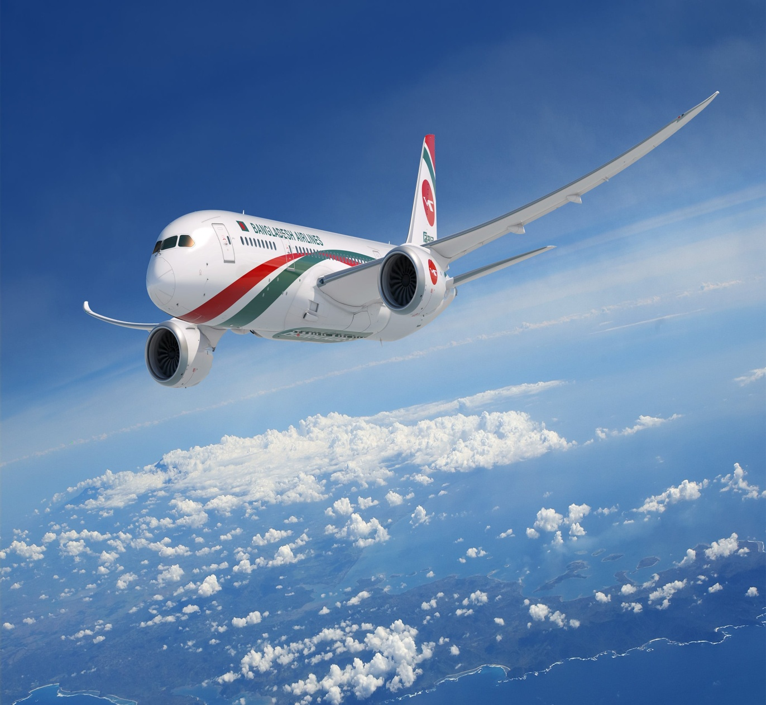
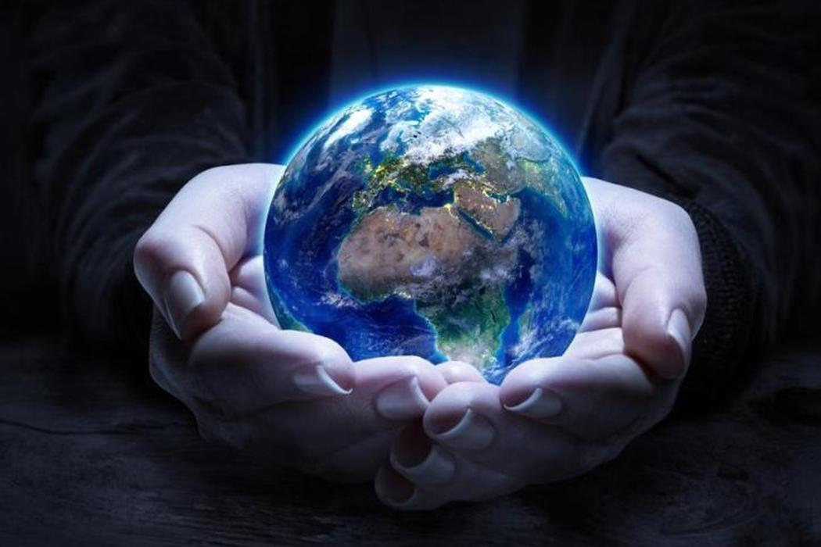
আমরা কোথায় বসবাস করি ?
বিমান চলাচল করে কোন পথে?
ভূপৃষ্ট থেকে উপরে নির্দিষ্ট দূরত্বে কি কি থাকতে পারে?
ধূলো-বালি, বিভিন্ন ধরনের গ্যাস
আকাশ পথে
পৃথিবী

Slide 4
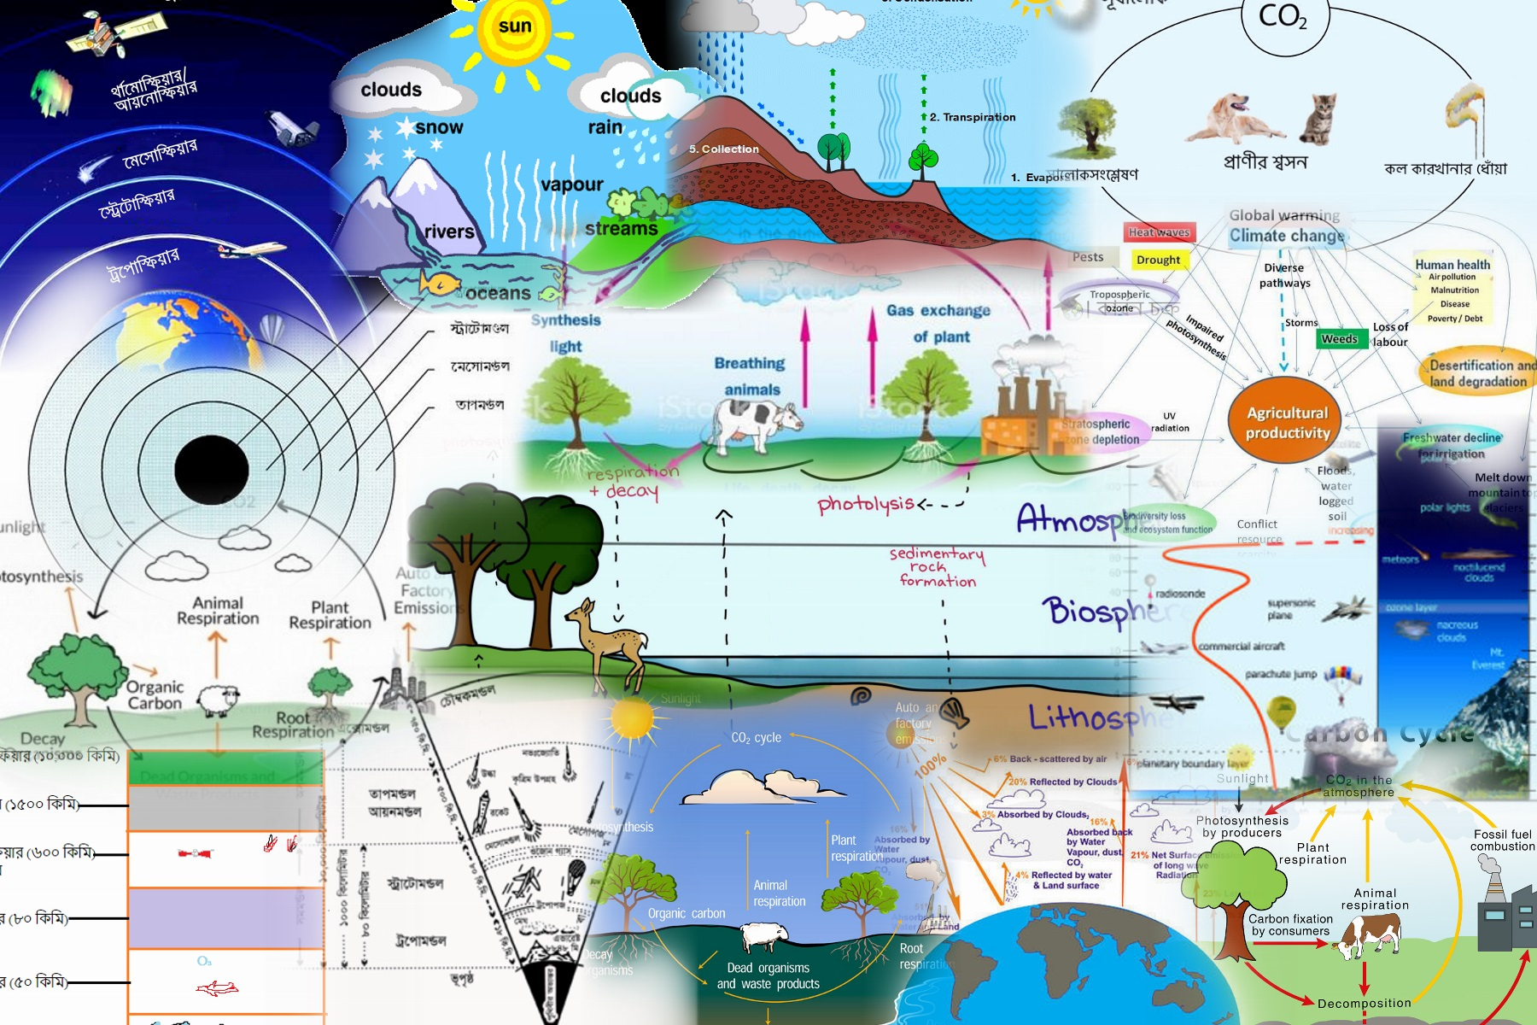
পৃথিবীর বায়ুমন্ডল

Slide 5
শিখনফল
শিখনফল
বায়ুমন্ডল কী তা বলতে পারবে।
বায়ুমন্ডলের বিভিন্ন স্তর বর্ণনা করতে পারবে।

Slide 6
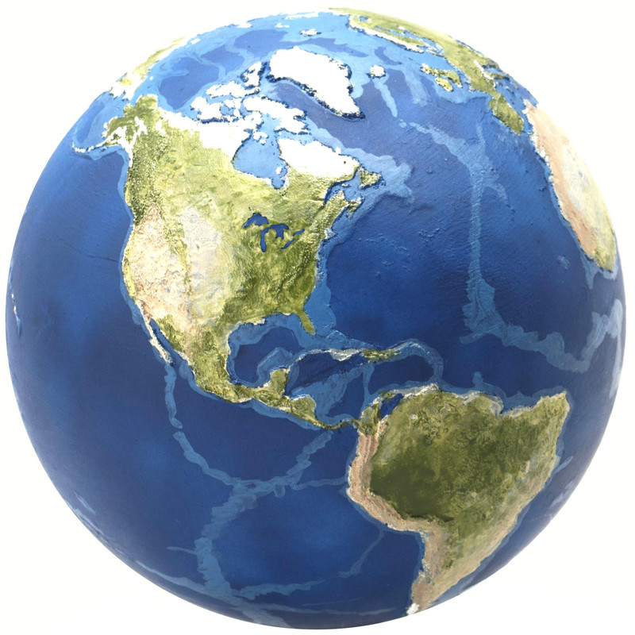
পৃথিবীর পৃষ্টকে ঘিরে কি রয়েছে?
বায়বীয় অংশ
যে বায়বীয় অংশটি পৃথিবীর পৃষ্ঠকে ঘিরে রেখেছে সেটিই হলো বায়ুমন্ডল।
বায়ুমন্ডল কাকে বলে?

Slide 7
একক কাজ
# বায়ুমন্ডল বলতে কী বুঝ ?

Slide 8
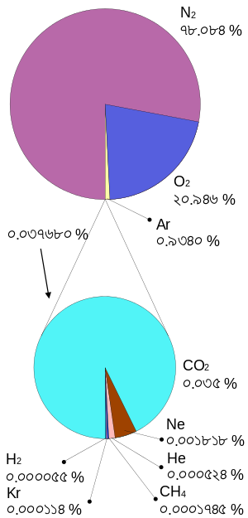
বায়ুমন্ডল মূলত নাইট্রোজেন ও অক্সিজেন দিয়ে তৈরী। এছাড়াও জলীয়বাষ্প,ধূলিকনা,আর্গন,কার্বন ডাই-অক্সাইড এবং আরও কিছু গ্যাস বায়ুমন্ডলে রয়েছে।

Slide 9
বায়ুশুন্য, বায়ুর তাপমাত্রা দ্রুত বৃদ্ধি পায়, বেতার তরঙ্গ প্রতিফলিত হয়।
তাপমন্ডল
বায়ুর তাপমাত্রা কম
মেসোমন্ডল
ওজোন গ্যাস , অন্যান্য গ্যাস খুব কম
স্ট্রাটোমন্ডল
৩৯ কি.মি.
অক্সিজেন, CO2 , জলীয়বাষ্প
(মেঘ, বৃষ্টি, বায়ুপ্রবাহ, ঝড়, কুয়াশা )
ট্রপোমন্ডল
১১ কি.মি.
ভূপৃষ্ঠ

Slide 10
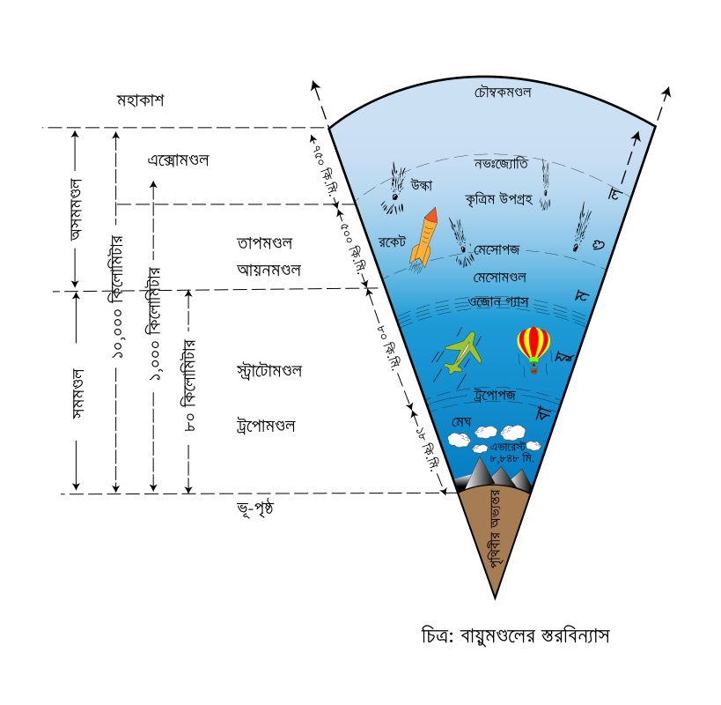
বায়ুমন্ডলের বিভিন্ন স্তর

Slide 11
দলগত কাজ
বায়ুমন্ডলের স্তর কয়টি ও কী কী প্রত্যেক স্তরের বর্ণনা দাও।

Slide 12
মূল্যায়ন
১.ওজোন গ্যাস রয়েছে কোন স্তরে?
ক.ট্রপোমন্ডল
খ.স্ট্রাটোমন্ডল
গ.মেসোমন্ডল
ঘ.তাপমন্ডল
২.ভূপৃষ্ট থেকে ট্রপোমন্ডলের দূরত্ব কত?
ক. ১১কি.মি.
খ. ১২কি.মি.
গ. ১৩কি.মি.
ঘ. ১৪কি.মি.

Slide 13
৩.ভূপৃষ্ট থেকে স্ট্রাটোমন্ডলের দূরত্ব কত?
ক. ৩০কি.মি.
খ. ৪০কি.মি.
গ. ৫০কি.মি.
ঘ.৬০কি.মি.
৪। বেতার তরঙ্গ প্রতিফলিত হয় কোন মন্ডলে?
ক.ট্রপোমন্ডল
খ.স্ট্রাটোমন্ডল
গ.মেসোমন্ডল
ঘ.তাপমন্ডল

Slide 14
বাড়ির কাজ
জলবায়ু পরিবর্তনের ফলে বাংলাদেশের কী কী ক্ষতির সম্মুখীন হচ্ছে তা ১০টি বাক্যে লিখে আনবে।

Slide 15
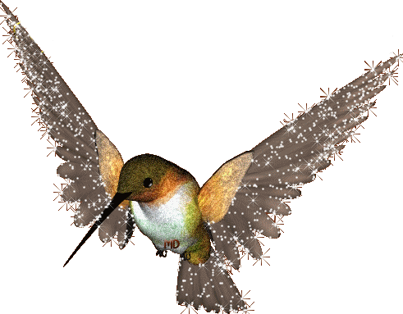
ধন্যবাদ

